Slide 1
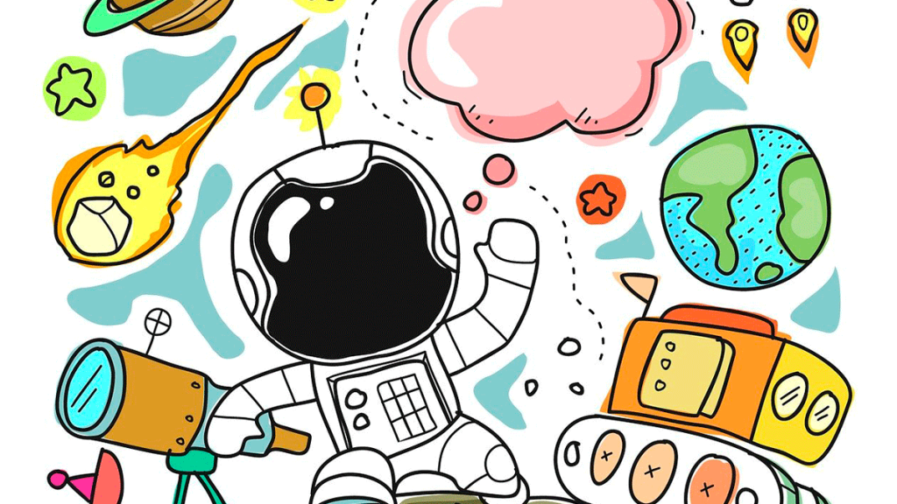
Ciencias Naturales 6° básico

Slide 2
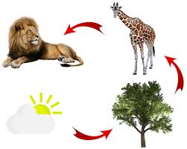
Aprendo 21
Cadenas y redes tróficas

Slide 3
Observa el siguiente video:
https://www.youtube.com/watch?v=gMFO3YuJriA
CADENAS ALIMENTARIAS para niños 🌱⬅🐝⬅🐦⬅🐺 Niveles tróficos 🌼 Episodio 1

Slide 4
Actividad:
1.- Desarrolla la actividad de la página 31 de tu texto de estudio.
2.- ¿De qué formas se puede alterar una cadena de alimentación?

Slide 5
¿Qué aprendiste hoy?

